Slide 1

Implementacija, testiranje i procjena otporne backup strategije
Sigurnost informacijskih sustava
Izradili: Lovro Balent, Vedran Bogdanović, Katarina Hozjan, Ivana Hranj
Mentori: Izv. prof. dr. sc. Petra Grd i Izv. prof. dr. sc. Igor Tomičić

Slide 2
SADRŽAJ
Backup
Vrste backupa
Backup strategije
Backup baze podataka
Oporavak podataka
Vrste oporavka
Plan strategije sigurnosne kopije

Slide 3

Backup
Sigurnosna kopija podataka za zaštitu i obnovu u slučaju gubitka
Backup – kratkoročna zaštita aktivnih podataka
Arhiva – dugoročno čuvanje neaktivnih podataka
Ključne metrike:
RTO (Recovery Time Objective) – koliko brzo se sustav vraća
RPO (Recovery Point Objective) – koliki gubitak podataka je prihvatljiv

Slide 4
Vrste backupa
Puni (full)
  cijela kopija podataka, najpouzdaniji, ali najsporiji i troši najviše prostora
Diferencijalni (differential)
  promjene od zadnjeg punog backupa -> jednostavan i brz restore
Inkrementalni (incremental)
  samo promjene od zadnjeg backupa (bilo kojeg) -> štedljiv, ali oporavak sporiji

Slide 5
Backup strategije
Odabir strategije ovisi o:
učestalosti promjene podataka,
dostupnim resursima,
zahtjevima za brzinom oporavka
DNEVNI BACKUP (DAILY BACKUP)
najosnovniji oblik sigurnosne kopije
jednom dnevno, najčešće noću
Prednost: redovita zaštita uz mali utjecaj na sustav
Nedostatak: mogući gubitak podataka između dva ciklusa
PRAVILO 3-2-1
Industrijski standard za zaštitu podataka
3 kopije podataka – 1 primarna + 2 sigurnosne
2 različita medija (npr. disk i oblak)
1 kopija off-site (udaljena lokacija)
smanjuje rizik od fizičkih oštećenja, krađe i katastrofe

Slide 6
Backup strategije
TOWER OF HANOI STRATEGIJA
temeljena na istoimenoj matematičkoj slagalici
kombinira učinkovitost i dubinu povijesnih kopija
svaka sigurnosna kopija (backup) radi se na drugom mediju u određenim vremenskim razmacima
neke se kopije stvaraju često, a druge rjeđe, što omogućuje dugoročnu povijest podataka uz manji broj medija
GFS STRATEGIJA (Grandfather–Father–Son)
rotacijski sustav sigurnosnih kopija (izmjena po određenom rasporedu)
“Sin” → dnevni backup (čuvaju se do 30 dana)
“Otac” → tjedni (čuvaju se 365 dana)
“Djed” → mjesečni (pohranjene neograničeno)
Prednosti: povrat podataka s različitih vremenskih točaka
Nedostatci: složenije upravljanje i potreba za više medija
HIBRIDNA STRATEGIJA (Hybrid backup)
kombinacija lokalne i cloud pohrane
omogućuje najbolje od oba svijeta:
  brz lokalni oporavak u slučaju manjih kvarova
  otpornost i skalabilnost oblaka za zaštitu od većih incidenata ili fizičkih oštećenja

Slide 7
Backup baza podataka
Fizički pristup
Logički pristup
sigurnosne kopije konkretnih datoteka
brz oporavak
prikladno za veće sustave
pohrana strukture baze u obliku SQL naredbi
ljudski čitljiv oblik
korištenje alata za izvoz naredbi
sporiji oporavak kod većih sustava

Slide 8
Oporavak podataka
proces vraćanja izgubljenih ili oštećenih podataka
cilj: kontinuitet rada sustava i smanjiti rizike prekida
potrebno evidentirati: izvor sigurnosne kopije, putanju i naziv datoteke i datum kreiranja kopije
plan oporavka obuhvaća: nabavu opreme u slučaju nesreće, prioritet oporavka, osobe zadužene za provedbu i stupanj automatizacije procesa

Slide 9

Vrste oporavka
1/3 - Operativni oporavak
odnosi se na oporavak zasebnih datoteka, direktorija ili skupova podataka
u slučaju ljudske greške ili korupcije originala
brz i jednostavan oporavak

Slide 10

Vrste oporavka
2/3 - Oporavak sustava (servera)
jednopotezno rješenje
vraća kompletno stanje sustava
zahtjeva sliku diska sustava
korišteno primjerice u slučaju ransomware napada

Slide 11
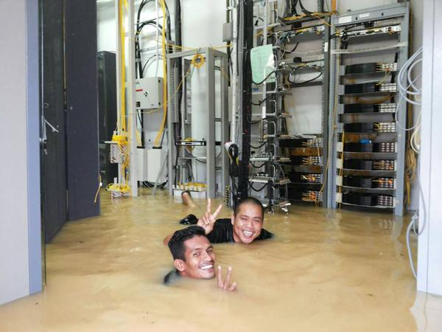
Vrste oporavka
3/3 - Oporavak od katastrofe
pripremiti plan oporavka
imati rezervno okruženje
  vlastito
  kao servis
  cloud
ažurnost rezervnog okruženja - ovisno o zahtjevima RTO i RPO
  hladno (cold) – nije konstantno upaljeno; nije aktualno
  mlako (warm) – nije konstantno aktivno; povremeno aktualizirano
  toplo (hot) – aktivno; konstantno aktualizirano

Slide 12
Plan strategije sigurnosne kopije
strategija: GFS (puni + inkrementalni)
okruženje: Virtualni sustav (VM) s klijentima i backup poslužiteljem
alati:
  Bacula (upravljanjem backupom)
  Duplicity (izrada sigurnosnih kopija)
  OpenSSL (sigurna i šifriranu komunikaciju)
metrike: RTO i RPO (vrijeme i količina gubitaka), RTA i RTO (stvarno izmjerene mjere)
testiranje: brisanje datoteka, kvar sustava, ransomware
provjera: provjera integriteta pomoću hash funkcije

Slide 13
Hvala na pažnji!

